Slide 1
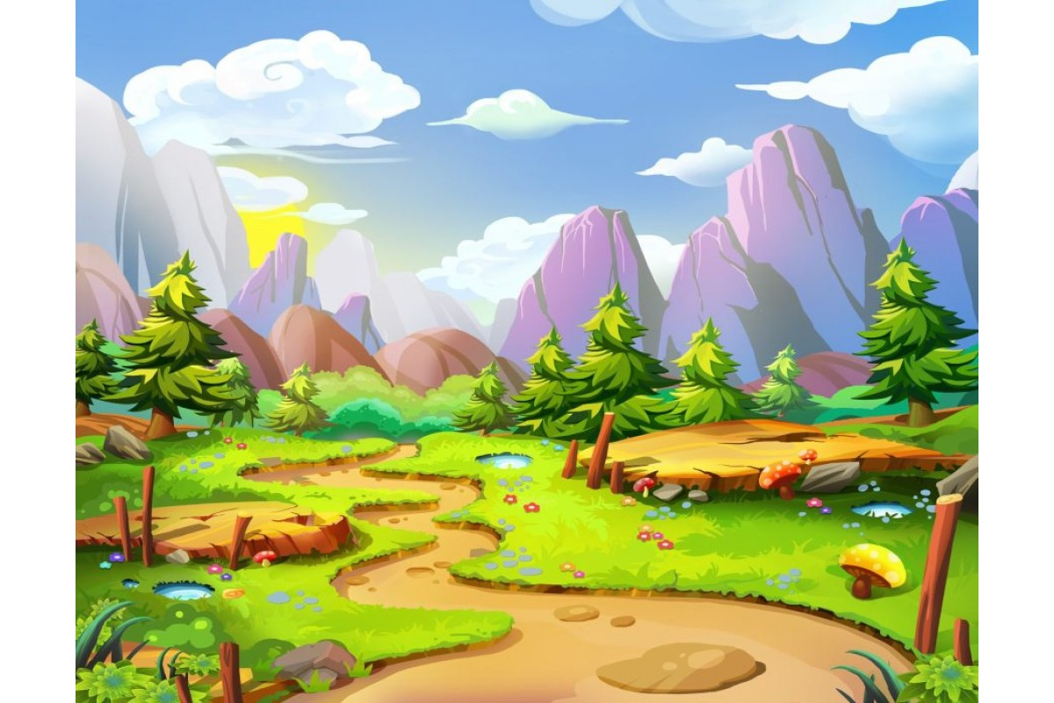
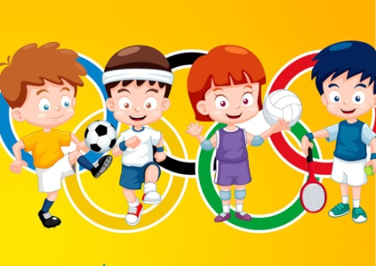
В стане спортивных игр
ОСТАНОВКА
"Площадь мячей"
Музыкальная игра с движениями
Физминутка
ОСТАНОВКА
"Полянка дня и ночи"
ФИНИШ
ОСТАНОВКА
"Долина ловких"
СТАРТ

